Slide 1
APOCALIPSIS
TEMA 8
UN LIBRO ABIERTO,
DULCE Y AMARGO A LA VEZ

Slide 2
Ap 10, 1-11
"1.Vi también a otro Ángel poderoso, que bajaba del cielo envuelto en una nube, con el arcoíris sobre su cabeza, su rostro como el sol y sus piernas como columnas de fuego. 2.En su mano tenía un librito abierto. Puso el pie derecho sobre el mar y izquierdo sobre la tierra, 3.y gritó con fuerte voz, como ruge el león. Y cuando gritó, siete truenos hicieron oír su fragor. 4.Apenas hicieron oír su voz los siete truenos, me disponía a escribir, cuando oí una voz del cielo que decía: « Sella lo que han dicho los siete truenos y no lo escribas». 5.Entonces el Ángel que había visto yo de pie sobre el mar y la tierra, levantó al cielo su mano derecha 6.y juró por el que vive por los siglos de los siglos, el que creó el cielo y cuanto hay en él, la tierra y cuanto hay en ella, el mar y cuanto hay en él: «¡Ya no habrá dilación! 7.sino que en los días en que se oiga la voz del séptimo Ángel, cuando se ponga a tocar la trompeta, se habrá consumado el Misterio de Dios, según lo había anunciado como buena nueva a sus siervos los profetas.» 8.Y la voz de cielo que yo había oído me habló otra vez y me dijo: «Vete, toma el librito que está abierto en la mano del Ángel, el que está de pie sobre el mar y sobre la tierra.» 9.Fui donde el Ángel y le dije que me diera el librito. Y me dice: «Toma, devóralo; te amargará las entrañas, pero en tu boca será dulce como la miel.» 10.Tomé el librito de la mano del Ángel y lo devoré; y fue mi boca dulce como la miel; pero, cuando lo comí, se me amargaron las entrañas. 11.Entonces me dicen: «Tienes que profetizar otra vez contra muchos pueblos, naciones, lenguas y reyes.»"

Slide 3
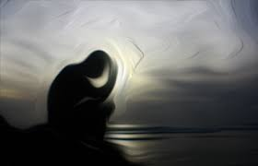
AMBIENTACIÓN
Al igual que pasó antes de que se abriera el séptimo sello, se interrumpe el curso de los acontecimientos para mostrarnos dos visiones intermedias que retrasan el toque de la última trompeta, que no tendrá lugar hasta Ap 11, 15.
Esta demora de Dios proporcionará a los hombres una de sus últimas oportunidades para arrepentirse.

Slide 4
EXPLICACIÓN DEL PASAJE
LA DESCRIPCIÓN DEL ÁNGEL
Dios utiliza a un ángel, que vamos a encontramos por primera vez descrito de forma bastante detallada.
Este ángel desciende del cielo, lo que indica que el escenario de esta nueva visión vuelve a ser la tierra.
Es "otro ángel fuerte". Como el que pregonaba a gran voz: ¿Quién es digno de abrir el libro y desatar sus sellos?".

Slide 5
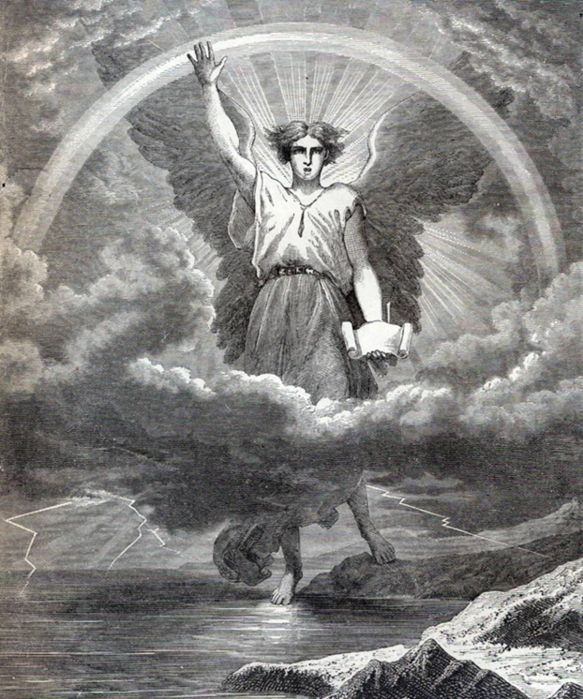
EXPLICACIÓN DEL PASAJE
“Envuelto en una nube".
1.Viste el ropaje del cielo sobre sus poderosos hombros, lo que nos indicaría su colosal tamaño.
2.Usa el mismo "vehículo oficial" de Dios ("El que pone las nubes por su carroza, el que anda sobre las alas del viento" (Sal 104:3)).
3.Esta nube se relaciona con aquella en la que Cristo vendrá a juzgar a este mundo en su segunda venida en gloria
"el arco iris sobre su cabeza", el arco iris evoca el pacto de Dios con Noé, por medio del cual Dios manifestó su gracia y prometió no volver a destruir la tierra mediante un diluvio (La combinación de la nube como un símbolo de juicio y el arco iris como una señal de la fidelidad de Dios a sus promesas, nos recuerdan una vez más la misericordia de Dios en medio del juicio.

Slide 6
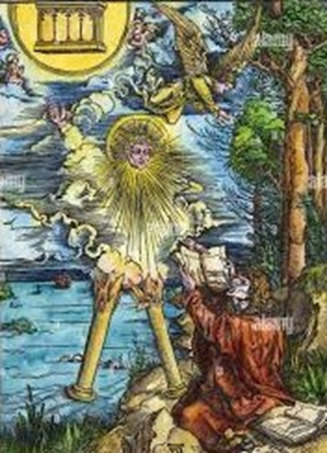
EXPLICACIÓN DEL PASAJE
"su rostro era como el sol".
Reflejo de la de Jesucristo.
"sus pies como columnas de fuego"; firmes, estables, resplandeciendo de hermosura y fuerza. Se relaciona con la "columna de fuego" con la que Dios acompañó a Israel en su peregrinaje por el desierto, sugiere la presencia de Dios con su pueblo y su protección.

Slide 7
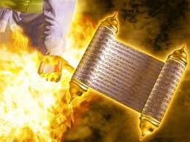
EXPLICACIÓN DEL PASAJE
"Un librito abierto", que más adelante se tendrá que comer, está relacionado con el mensaje de la Palabra de Dios para los hombres de ese tiempo, quizá con los juicios que todavía estaban por venir.
"puso su pie derecho sobre el mar, y el izquierdo sobre la tierra" y "levantó su mano al cielo". Estaba tocando las tres partes del universo: la tierra, el mar y el cielo. Con lo que quiere mostrar su autoridad y la del mensaje.

Slide 8
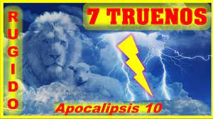
EXPLICACIÓN DEL PASAJE
"clamó a gran voz, como ruge un león". Transmite el poder, majestad y autoridad de su mensaje
"cuando hubo clamado, siete truenos emitieron sus voces".
El número "siete" nos habla nuevamente de plenitud, de algo finalizado, los truenos [[voz de Dios]] podemos interpretarlos como la aprobación divina a la misión del ángel fuerte o con el juicio de Dios

Slide 9
EXPLICACIÓN DEL PASAJE
"Levantó su mano al cielo, y juró".
Este era el ademán común en la antigüedad para acompañar un juramento
El juramento adquiere extrema solemnidad debido a la prolongada descripción que en él se hace de Dios: "Juró por el que vive por los siglos de los siglos, que creó el cielo y las cosas que están en él, y la tierra y las cosas que están en ella, y el mar y las cosas que están en él".
Un juramento así implicaba que lo que se estaba a punto de decir era de suma importancia, y que además se invocaba a Dios como garante de que lo que se iba a decir era verdad.
Contenido del juramento: "Que el tiempo no sería más, sino que en los días de la voz del séptimo ángel, cuando él comience a tocar la trompeta, el misterio de Dios se consumará, como él lo anunció a sus siervos los profetas".

Slide 10
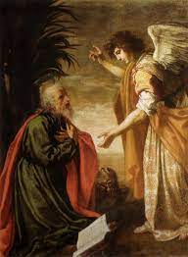
EXPLICACIÓN DEL PASAJE
"Ve y toma el librito que está abierto en la mano del ángel".
Juan fue "al ángel, diciéndole que le diese el librito.
Y él me dijo: Toma, y cómelo".
No le ordenó que lo leyera, sino que se lo comiera, porque ese librito contenía un mensaje que Juan tendría que transmitir a otros, y para hacerlo correctamente, primero tendría que "comerlo", haciéndolo así completamente suyo, introduciéndolo en lo más íntimo de su ser. Asimilar el mensaje de la Palabra es un requisito imprescindible para todo predicador. La Palabra debe afectar primero a la propia persona antes de comunicárselo a otros.

Slide 11
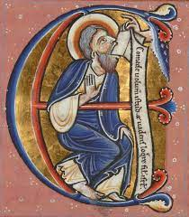
EXPLICACIÓN DEL PASAJE
"Te amargará el vientre, pero en tu boca será dulce como la miel".
El sabor amargo seguramente porque el mensaje que contenía el librito estaba relacionado con los juicios inminentes que se cernían sobre los impíos a causa de su rebeldía y desobediencia. Pero le resultaría dulce, puesto que trataba del amor de Dios y porque anuncia la inminente victoria y el establecimiento definitivo del reino de Cristo.
"Entonces tomé el librito de la mano del ángel, y lo comí; y era dulce en mi boca como la miel, pero cuando lo hube comido, amargó mi vientre".
"Es necesario que profetices otra vez sobre muchos pueblos, naciones, lenguas y reyes". Habiendo digerido la Palabra de Dios, debía profetizar nuevamente a todas las naciones. Era necesaria una mayor insistencia si fuera posible.

Slide 12
PARA PROFUNDIZAR
LA APOCALÍPTICA
El Apocalipsis forma parte del “movimiento apocalíptico, grupo de escritos de una corriente de pensamiento social y religioso.
Floreció entre el siglo II a.C. y el II d.C., tanto en ambientes judíos como cristianos, dejando una considerable cantidad de escritos, la mayoría de ellos apócrifos.
En la Biblia se encuentra junto al Apocalipsis el Libro de Daniel. Aunque tiene influencias en los Evangelios y en las Cartas de San Pablo.
Se desarrolla siempre en tiempos de crisis extrema y de caos a todos los niveles.
Frente a esas situaciones la Apocalíptica trata de lanzar un mensaje de consuelo y esperanza, animar la resistencia y sostener la lucha de la comunidad

Slide 13
PARA PROFUNDIZAR
Utiliza su propio lenguaje, que es ambiguo, enigmático y oscuro, lleno de expresiones misteriosas, que es preciso descifrar.
El universo apocalíptico está lleno de extraños personajes, de seres terrestres y celestiales. Pero por encima de todo ello siempre aparece Dios, como señor y soberano de todo, que tiene en sus manos el destino del Cosmos y desvela sus designios de salvación sobre la historia humana.
Lo hace mediante visiones, éxtasis y sueños, encarga la misión de ponerlos por escrito, sellarlos y ocultarlos hasta el momento oportuno der darlos a conocer abiertamente.
Se suele utilizar la PSEUDONIMÍA, que consiste en firmar los escritos con el nombre de algún famoso antepasado del pueblo. Así se presentan como visiones del futuro, se les da autoridad y se da credibilidad a lo que se dice

